Slide 1
ПРОБЛЕМНОЕ ИЗЛОЖЕНИЕ - КАК АКТИВНАЯ ФОРМА ОБУЧЕНИЯ (СОЗДАНИЯ ПРОБЛЕМНЫХ СИТУАЦИЙ)
Муниципальное бюджетное общеобразовательное учреждение
гимназия №19 им. Героя Советского Союза В. И. Меркулова г. Орла
Иванова Любовь Викторовна
учитель химии

Slide 2

Метод проблемного изложения – как способ продуктивной деятельности обучающегося

Slide 3
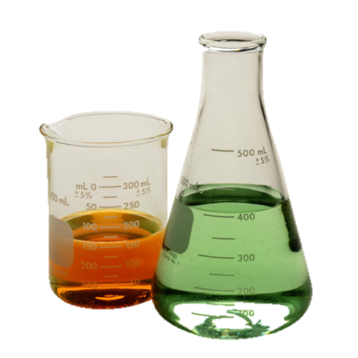
1,2-Дихлорпропан – это объект воздействия
CH₃ – CH – CH₂
_{Cl}
_{Cl}
_
_
Реагенты:
KOH водный раствор
KOH спиртовой раствор
Zn (Mg) ???

Slide 4
Результат взаимодействия:
1,2-Дихлорпропан + KOH(вод.) => ? + KCl
Пропандиол-1,2

Slide 5
1,2-Дихлорпропан
+ KOH(спирт) => ? + H₂O + KCl

Slide 6
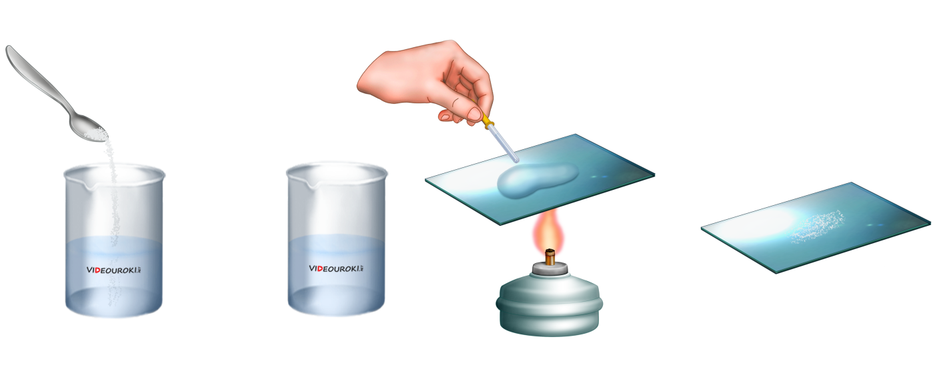
1,2-Дихлорпропан + Zn => ? + ZnCl₂
Кристаллы соли

Slide 7


Для этих реакций необходимы условия:
Раствор щелочи водный или спиртовой;
Двухвалентный металл цинк или магний;
Галогенопроизводное, содержащее два атома галогена;
Атом галогена находиться в положении 1,2 или 2,3 и т.д.

Slide 8
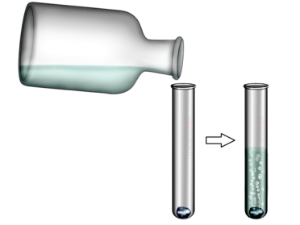
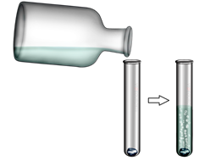
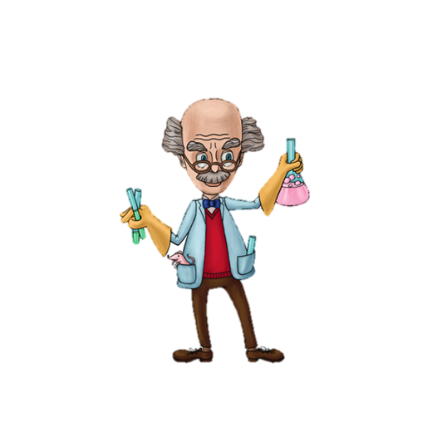

1,2-дихлорпропан
Вывод: объект воздействия-одно вещество(1,2-дихлорпропан)
Реагенты раствор щелочи в разной среде или металл с валентностью два.
Результат-представители трех разных классов
Zn
KOH cпирт
1,2-дихлорпропан
KOHвод

Slide 9

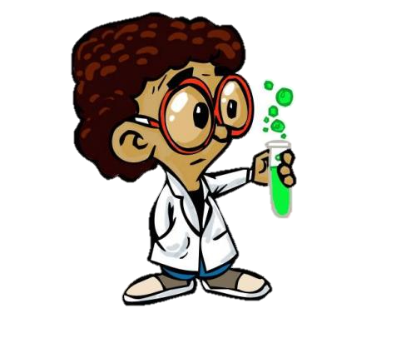

Реакция с кислород
содержащими соединениями
кислота ? альдегид? многоатомный спирт? => внешний признак?
Качественные реакции

Slide 10

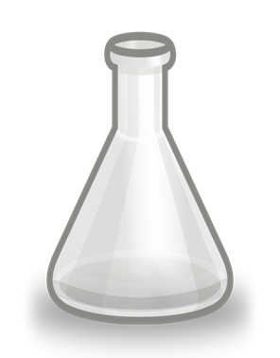
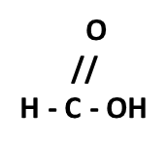
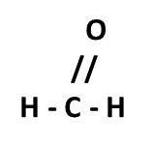
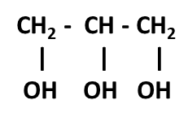
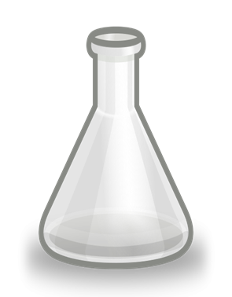
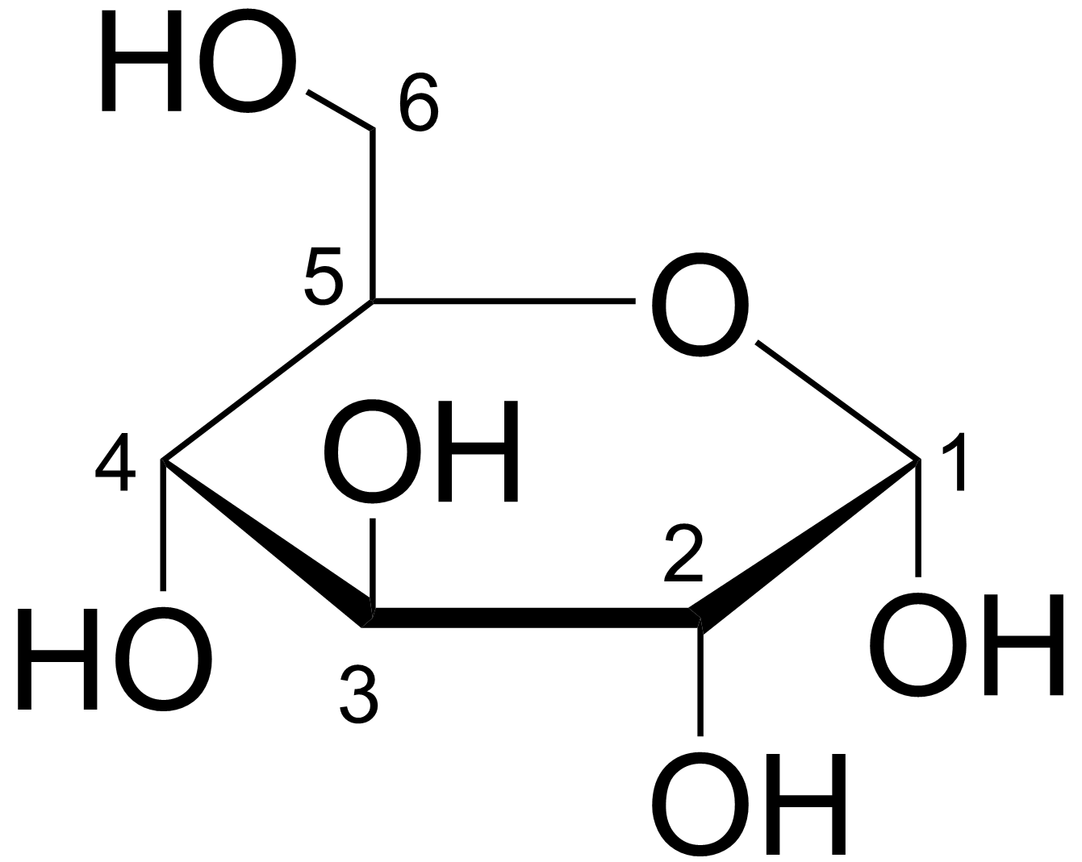

Глюкоза 2
Глицерин

Slide 11
 | Cu(OH)₂↓ голубой осадок
CH₂ - CH - CH₂ | | | OH OH OH | Ярко-синий раствор
O // H - C - H (t) | Кирпично-красный осадок Cu₂O
O // H - C - OH (t) | Cu₂O HCOOH + 2Cu(OH) ₂ CO₂ + Cu₂O↓ + 3H₂O
O // CH₂OH(CHCH) ₄C – H | Глюкоза как многоатомный спирт взаимодействует со свежеосаждённым гидроксидом меди(II) без нагревания с образованием синего раствора комплексного соединения – глюконата меди(II); По карбонильной группе глюкоза окисляется под действием гидроксида меди(II) с образованием кирпично-красного осадка оксида меди(I);

Slide 12




Запомните:
Многоатомные спирты взаимодействуют со
cвежеосаждённым гидроксидом меди(II) в щелочной среде;
Внешний признак - образование раствора комплексного
соединения гликолята меди(II) синего цвета;
Альдегиды окисляются при нагревании под действием гидроксида меди(II) с образованием карбоновой кислоты и кирпично-красного осадка оксида меди(I);
Муравьиная кислота окисляется под действием гидроксида меди(II)
с образованием кирпично-красного осадка оксида меди(I);
Глюкоза как многоатомный спирт взаимодействуют со cвежеосаждённым гидроксидом
меди(II) без нагревания с образованием синего раствора комплексного соединения –
глюконата меди(II); По карбонильной группе глюкоза окисляется под действием
гидроксида меди(II) с образованием кирпично-красного осадка оксида меди(I).

